Slide 1
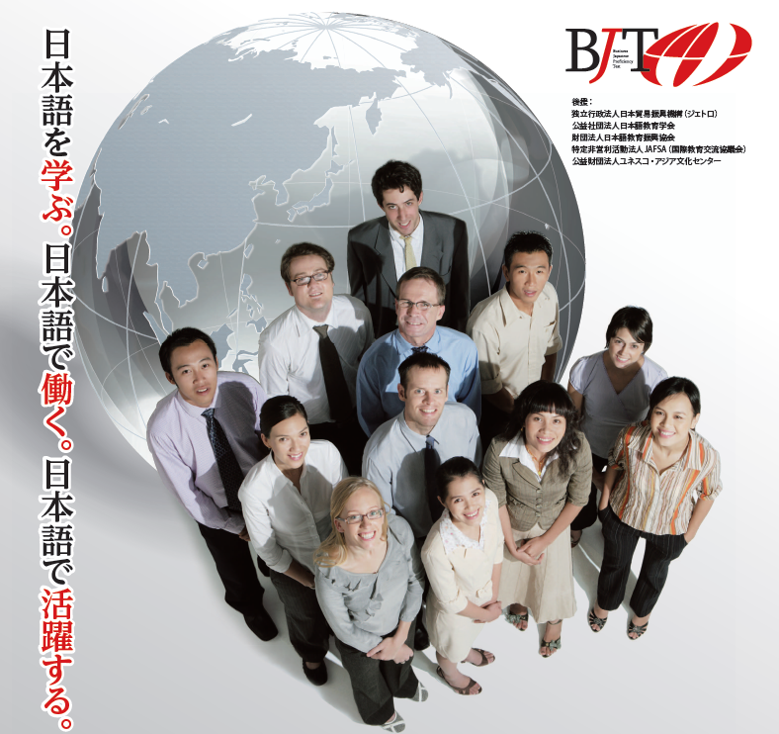


感謝：
●公益財團法人
日本交流協會台北事務所
●台北市日本工商會
●獨立行政法人
日本貿易振興機構（JETRO）
●公益社團法人 日本語教育學會
●財團法人 日本語教育振興協會
●特定非營利活動法人 JAFSA
（國際教育交流協議會）
●公益財團法人
UNESCO亞洲文化中心
●公益社團法人 經濟同友會
ＢＪＴ商務日語能力考試
BJT Business Japanese Proficiency Test
考試日期／2014年11月16日(日) 報考費用／NT$ 2,000
報考期間：2014年7月1日（二）～10月3日（五）
考場：台北…國立台北科技大學（預定） ， 台中…國立臺中科技大學（預定）
考試時間：13:10～15:30左右(報到時間：12:00～12:50)
［報考單位］
丸虎國際顧問有限公司
［主辦單位］
公益財團法人
日本漢字能力檢定協會
報考資訊
請透過電話、Email或HP與報考單位聯繫。
電話 ： 02-8789-6995 Email ： BJT@marutora.com.tw
HP ： http://www.marutora.com.tw/ Facebook： http://www.facebook.com/BJTTW

